Slide 1
進捗報告
2020/06/08
亀田研究室 4年
中田 雄大

Slide 2
目次
前回の振り返り
今回行ったこと
先行研究の再現
目標の明確化
今後の予定

Slide 3
前回の振り返り
前回行ったこと
先行手法の再現
量子化処理でスタックオーバーフローが起こり終了
（再現）できなかった
先行研究の理解
離散コサイン変換（DCT）と独立成分分析（ICA）を用い
た符号化性能の改善を目指した研究を行いたい
→ 自分のやりたいことや目標が明確でない

Slide 4
今回行ったこと
1. 先行研究の再現
スタックオーバーフローの原因
量子化と前処理がデフォルトのスタックサイズを超えていた
（Visual Studio のデフォルトは1MB）
スタックサイズを4MBに変更したところ最後まで実行できた
https://ichhi.hatenablog.com/entry/20111217/1324142494

Slide 5

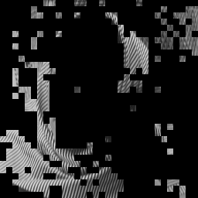
今回行ったこと
2. 目標の明確化 （導入 1/3）
保存が優位な 領域が異なる
定常性を満たす平坦な領域
局所的特徴を持つ非定常な領域
DCT基底が効果的
ICA基底が効果的
領域分類を行うには，小領域毎に どのICA基底が符号化に効果的か決定する必要がある
重要なICA基底の探索が必要

Slide 6
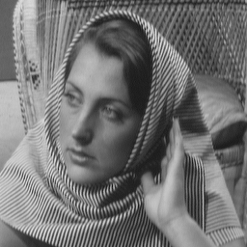
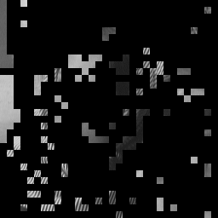


今回行ったこと
2. 目標の明確化 （導入 2/3）
高レートでは，ICA領域はあまり分類されない
低レートでは，より多くの領域が分類された
低レートの基底選出
画像 ”Barbara”
高
中
低
（符号化レート）

Slide 7
今回行ったこと
2. 目標の明確化 （導入 3/3）
先行研究では
DCT基底のみ
ICA基底１つのみ
ICA基底１つとDCT基底 の３パターンで領域分割
低レートでの符号化性能の改善
各ICAブロックにつき１つのみICA基底を使用した場合でも符号化性能が改善

Slide 8
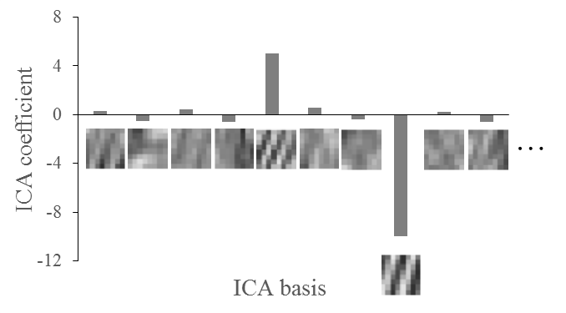
今回行ったこと
2. 目標の明確化 （目標 1/2）
先行研究では画像で1つや各ICAブロックごとに１つのICA基底を使用
レートは上がるが，各ICAブロックごとに複数基底を使用することでより画質が向上するのでは？

Slide 9
今回行ったこと
2. 目標の明確化 （目標 2/2）
中・低レートにおいて各ICAブロックごとに
複数個の基底を使用することで符号化性能の改善を目指す
どのように基底選出を行うか？
選出方法の計算量

Slide 10
今後の予定
JPEGの基底選出の調査
ICAの基底選出の調査
124個の基底のうち、256*256の各ブロック1つの基底のみしか使えないときのMSEが一番小さいものを調べ性能を見てみる．
先行研究の再現を行うため，先行手法の理解と実行を行ってきた．また，先行研究の理解を行うため，自分なりに先行研究の基底選出についてメリット・デメリットを調査し，先行研究と同等の符号化レートにおいて複数個の基底を用いることや，先行手法とは異なる量子化法を適応することで符号化性能を改善できるのではないかと考察を行ってきた．
今回は，符号化レートごとの各符号化の有効性を確認するため，DCT基底軍

